Slide 1

Retail - Sales - Reporting
A 311 CA(b) project

Slide 2

Echipe initiale:
Arhitectură | Task 1 | Task 2 | Task 3
Bîrlea Costin | Rizescu Eusebiu | Nicolaescu Vlad | Mărgărit Paula
Voinescu Petre | Nicolescu Roxana | Șteaburdea Robert | Zaharia Ana
 | Aldescu Marian | Zăblău Sever | Jipa Mihai
 | Bobleagă Ioana | Ștefan Ștefan | Căciulă Andrei

Slide 3
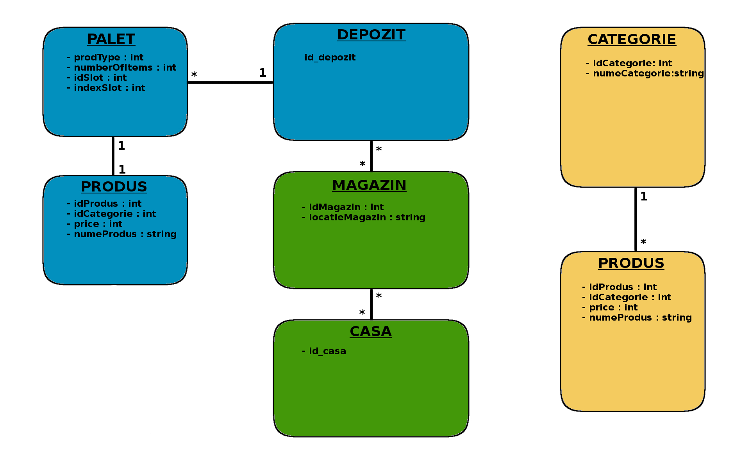
Arhitectura:

Slide 4
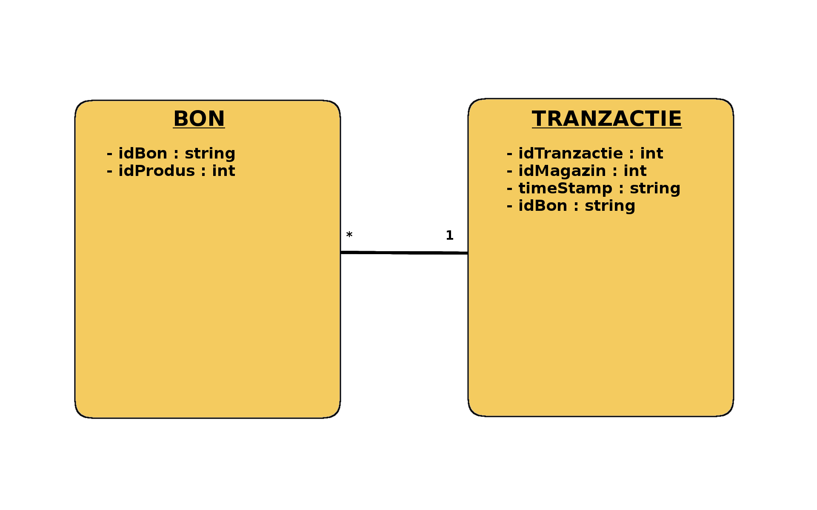

Slide 5
Echipe secundare:
Dupa o analiza in profunzime am ajuns la concluzia ca task-urile propriu zise nu puteau fi incepute fara arhitectura implementata in totalitate ( clasele prezentate anterior).
Astfel am impartit arhitectura egal la cele 4 echipe , urmand sa reformam echipe noi pentru cele 3 task-uri.

Slide 6
Echipe secundare:
Task 1 | Task 2 | Task 3
Rizescu Eusebiu | Nicolaescu Vlad | Mărgărit Paula
Nicolescu Roxana | Șteaburdea Robert | Zaharia Ana
Aldescu Marian | Zăblău Sever | Jipa Mihai
Bobleagă Ioana | Ștefan Ștefan | Căciulă Andrei
 | Voinescu Petre | Bîrlea Costin

Slide 7
Cerinta:
Task 1 :
    O lista cu toata magazinele si vanzarile toate facute de acestea
    O lista cu toate produsele si vanzarile totale facute pentru acestea
    Care este valoarea cosului mediu
    Care sunt categoriile cele mai bine vandute pentru fiecare magazin
    Care sunt perechile de produse care se vand cel mai bine impreuna

Slide 8
Rezolvare:
Task 1 – 1 :
    Parcurgem ' tranzactii.csv ' ;
    Retinem: id_mag , id_bon ;
    Cu id_bon identificam bonul corespunzator si identificam id_produs ;
    Cu id_produs obtinem pretul din produse.csv care va fi adunat la o suma ' suma[ id_mag ] ' ;

Slide 9
Rezolvare:
Task 1 – 2 :
    Parcurgem ' tranzactii.csv ' ;
    Retinem id_bon ;
    Cu id_bon identificam bonul corespunzator si identificam id_produs ;
    Cu id_produs obtinem pretul din produse.csv care va fi adunat la o suma ;

Slide 10
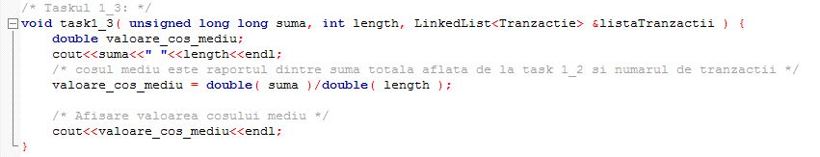
Rezolvare:
Task 1 – 3 :
    Se aduna sumele ' suma [ id_mag ] ' de la Task 1 – 1 ;
    Se imparte suma la numarul de linii -1 din fisierul ' tranzactii.csv ' ;

Slide 11
Rezolvare:
Task 1 – 4 :
    O matrice cu magazine pe linii si categorii pe coloane ;
    Se initializeaza cu 0 ;
    Avem id_mag si id_bon din ' tranzactii.csv ' , cu id_bon obtinem din ' bonuri.csv ' id_produs , cu care extragem din ' produse.csv ' categoria .
    Adunam in matrice la pozitia cu linia magazinului respectiv si coloana categoriei corespunzatoare ;

Slide 12
Rezolvare:
Task 1 – 5 :
    Parcurgem lista de tranzactii ;
    Pentru fiecare id_bon parcurgem lista de bonuri si cautam id-urile produselor de pe bonul respectiv .
    Id-urile gasite se introduc intr-un vector , verificam sa nu avem 2 produse identice pe acelasi bon .
    Pentru produsele de pe bonul respectiv generam combinari de numarProduse luate cate 2 pentru a gasi toate perechile iar intr-o matrice de numarProduse * numarProduse vom itera pozitiile corespunzatoare id_prod din fiecare pereche
    Stergem de fiecare data produsele din vector .
    Pentru matricea obtinuta calculam maximul .
    Vom afisa lista de produse care au id-urile corespunzatoare indicilor maximelor din matrice .

Slide 13
Probleme intampinate:
Pentru Task 1 :
    Output-uri neinteligibile
    Matrici si vectori declarate eronat ceea ce a rezultat in output-uri cu valori foarte mari
    Segmentation fault a dominat terminalul .

Slide 14
Cerinta:
Task 2 :
    Zilele cu cele mai multe produse vandute
    Zilele cu cei mai multi cumparatori
    Sa se poate vedea rapid continutul unui bon introducand id-ul acestuia
    Cati clienti ar beneficia de introducerea unei a doua case in magazin

Slide 15
Rezolvare:
Task 2– 1 :
    Parcurgem lista de tranzactii ;
    Pentru fiecare magazin , tinem un vector de 366 de pozitii ( pe cate zile avem evidenta tranzactiilor ) ;
    Pentru fiecare tranzactie verific de cate ori apare id-ul bonului in lista de bonuri , ceea ce reprezinta numarul de produse vandute la acea tranzactie ;
    Sortam vectorii corespunzatori fiecarui magazin ;

Slide 16
Rezolvare:
Task 2– 2 :
    Pentru fiecare tranzactie , verificam timestamp-ul ;
    Incrementam pozitia corespunzatoare zilei respective pentru magazinul respectiv ;

Slide 17
Rezolvare:
Task 2– 3 :
    Initializam un vector cu 0 cu lungimea egala cu numarul de produse disponibile in magazin ;
    Cautam id-ul dat in lista de bonuri ;
    Incrementam pozitia corespunzatoare cand gasimin lista id-ul cautat ;
    Parcurgem vectorul si cautam in lista de produse denumirea fiecarui produs cumparat ;

Slide 18
Rezolvare:
Task 2– 4 :
    Pentru fiecare magazin , calculam numarul mediu de clienti pe saptamana ;
    Consideram ca jumatate din clienti ar merge la a doua clasa ;
    Se observa totusi ca numarul de clienti pe saptamana este foarte mic , deci probabilitatea ca doi clienti sa ajunga la casa aproximativ in acelasi timp este foarte mica ;

Slide 19
Probleme intampinate:
Pentru Task 2 – 1 , 2 :
    Folosim o matrice cu nrMagazine linii si cate o coloana pentru fiecare zi
    Fiecare linie trebuie sortata : Problema apare cand trebuie sa retinem carei zile ii corespunde numarul cel mai mare ;
    Solutie:
      Declaram o matrice echivalenta de permutare care are pe pozitia [i][j] numarul j ;
      Cand sortam matricea de produse vandute , interschimbam si valorile din matricea de permutare si astfel tinem minte in ce zi au fost vandute cele mai multe produse ;

Slide 20
Probleme intampinate:
Pentru Task 2 – 4 :
    Este calculat numarul mediu de cumparatori pe saptamana pentru fiecare magazin . Am considerat ca la a doua casa ar merge jumatate din acestia .
    Problema este ca in medie , numarul de clienti pe saptamana este cam 20 ( deci foarte mic ) , ceea ce inseamna ca deschiderea unei a doua case nu este justificata .

Slide 21
Cerinte:
Task 3 :
    Sa se afle rapid in care slot se gaseste un anumit tip de produs
    Atunci cand I se cere din partea unui magazin un palet cu un anumit tip de produs , care este succesiunea de mutari de paleti ce trebuie facute pentru a obtine paletul solicitat
    Considerand ca la inceputul anului fiecare magazin a pornit cu 1 palet din fiecare tip si solicita depozitului un nou palet cand ajung sa aiba 10% dintr-un anumit produs , care este prima comanda pe care nu o poate onora din depozit

Slide 22
Note:
Task 3 :
    Slot-urile si paletii au fost interpretati ca niste vectori de stive , insa implementarea acestora s-a dovedit sa fie inutila
    Abordarea consta in utilizarea unui hashtable
    Se foloseste hashtable-ul precum un vector de frecventa

Slide 23
Rezolvare:
Task 3– 1 :
    Se apeleaza HASH [ id_prod ] si se parcurge lista aferenta bucket-ului repectiv ;
    Se extrage doar primul element al perechii respectiv idSlot ;
    Note :
      HASH este functia de Hashtable .
      ProdType reprezinta numele produsului ( key ) .
      Este probabil ca tipul respectiv de produs sa se afle in paleti distribuiti pe mai multe slot-uri , de aceea este nevoie de o lista pentru retinerea lor .

Slide 24
Rezolvare:
Task 3– 2 :
    Se apeleaza HASH [ id_prod ] si se parcurge lista aferenta bucket-ului repectiv ;
    Folosim indexSort pentru a calcula numarul de mutari necesare scoaterii unui palet ;
    Formula :
      2 * ( capacitatea_Slotului_respectiv – indexSort ) + 1 ;

Slide 25
Rezolvare:
Task 3– 3 :
    Sortam lista de bonrui dupa data , dupa care o parcurgem ;
    Contorizam numarul de produse aflate in magazine si numarul de paleti ramasi in depozit ;
    Verificam daca magazinul are nevoie de o reaprovizionare :
      La fiecare pas al iteratiei ;
      La fiecare produs aflat pe bonul curent ;
    Daca este nevoie , vom importa din depozit un palet nou cu ajutorul hashtable-ului ;

Slide 26
Probleme intampinate:
Pentru Task 3 :
    Probleme interne

Slide 27
Retail - Sales - Reporting
Costin Bîrlea
Paula – Elena Mărgărit
Vlad Nicolaescu
Ana Zaharia
Roxana Nicolescu
Marian Aldescu
Eusebiu Rizescu
Ioana Bobleagă
Mihai Jipa
Ștefan Ștefan
Robert Șteaburdea
Sever Zăblău
Petre Voinescu
A 311 CA(b) project

